Slide 1
Alice Masaryková
Významné osobnosti Českých dějin

Slide 2
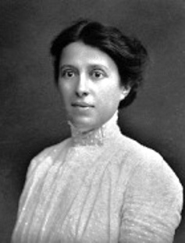
Alice Garrigue Masaryková

Slide 3
Základní informace
* 3. 5. 1879 Vídeň
† 29. 11. 1966 Chicago (87 let)
Nejstarší dcera T. G. Masaryka a jeho ženy Charlotty
4 sourozenci

Slide 4
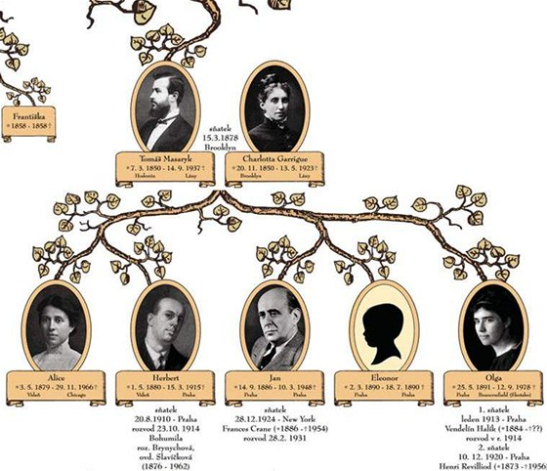
Dětství

Slide 5
Dětství
Rakousko – Uhersko, první 3 roky ve Vídni
Prázdniny na Moravě (Hustopeče, Klobouky), později na Slovensku
Život v Praze – návštěvy společenských akcí, muzeí, diskuzní sezení, ženských klubů
1886 – rodina se musí vystěhovat z domu, kvůli sporům o pravost Rukopisů
Soukromá obecná škola
Měšťanská škola

Slide 6
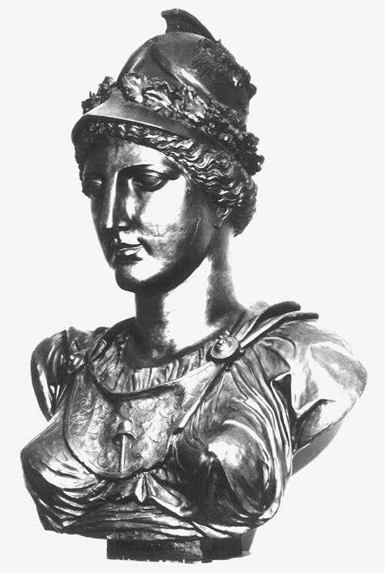
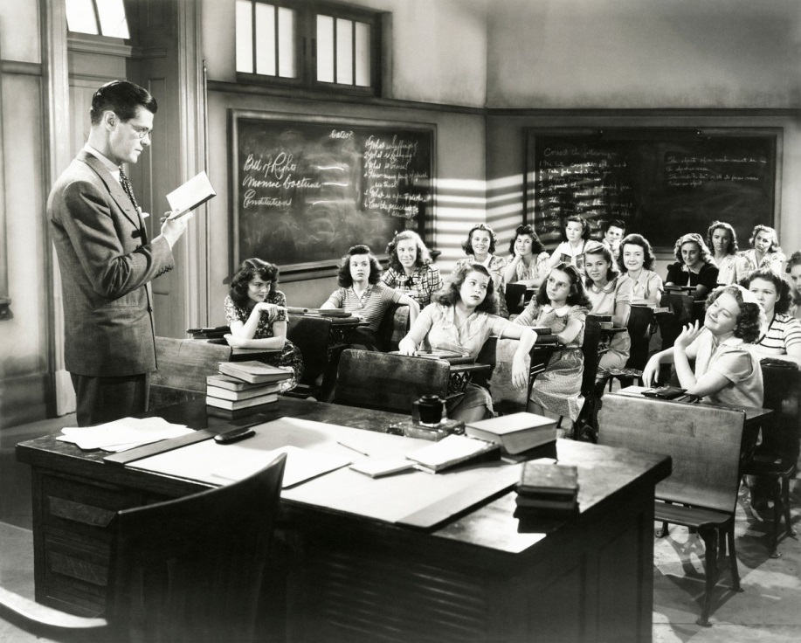
Vzdělání
Vzdělání pro ženy nebylo samozřejmé
Gymnázium Minerva – absolventky měly možnost jít studovat na vysokou školu
Lékařská fakulta
Filosofická fakulta

Slide 7
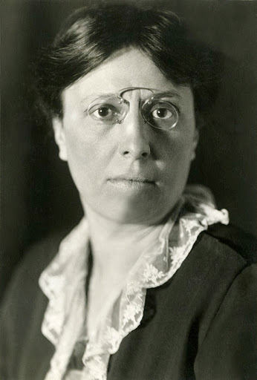

Slide 8
Lipsko, USA
Postgraduální studium v Lipsku (historie, ekonomie, sociologie)
Chicago – středisko přistěhovalců
Sociální péče – v USA na vysoké úrovni
Nabídka práce učitelky v USA - odmítá, vrací se do Prahy

Slide 9
Pedagogická činnost
1906 – jako pedagožka nastupuje na dívčí lyceum v Českých Budějovicích
Celibát pro učitelky
Vyučovala němčinu, dějepis, zeměpis a vychovatelství
Vydobyla dívkám právo na hodiny tělocviku
1910 – dívčí lyceum v Praze Holešovicích

Slide 10
Sociologie
Sdružení akademicky vzdělaných žen
Podílela se na ustanovení sociologického semináře na české univerzitě
Seminář vyučovali – teoretickou sekci dr. B. Foustka, konkrétní sekci dr. E. Beneš a praktickou sekci dr. A. Masaryková
Zakladatelka sociologického výzkumu u nás

Slide 11
1. světová válka
Masaryk a Olga odjíždí do Švýcarska, pak do Londýna – doma je na něj vydán zatykač
Alice s matkou zůstávají v Čechách
Bratr Jan nucen nastoupit vojenskou službu
Alice publikuje pod pseudonymem Jan Skála
Ošetřovatelka v Pardubicích
Domovní prohlídka u Masaryků, výslech Alice
Zatčení, obvinění z vlastizrady – vězněna v Praze, pak ve Vídni (8 měsíců) – propuštěna na nátlak veřejnosti
Zákaz pedagogické činnosti
1918/1919 – otevírá vyšší sociální školu

Slide 12
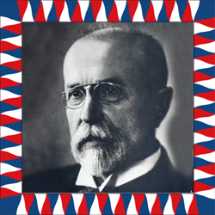
28. 10. 1918

Slide 13
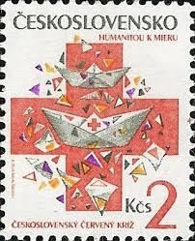
Československý červený kříž
Vznik 6. 2. 1919
Alice se stává první předsedkyní Červeného kříže
Pomoc nejen ve válce, ale i v době míru
Cílem bylo vybudovat národ „fyzicky a duševně zdravý, vzdělaný a šťastný“
Charitativní akce a sbírky

Slide 14
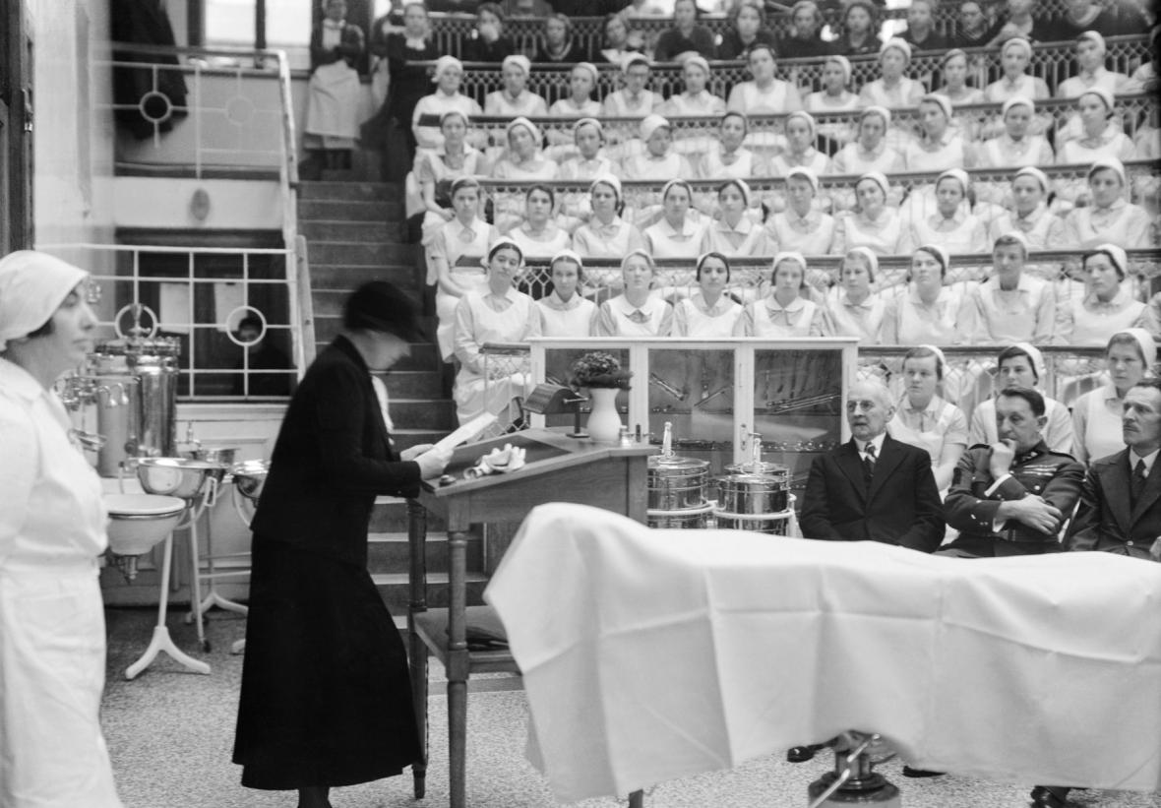
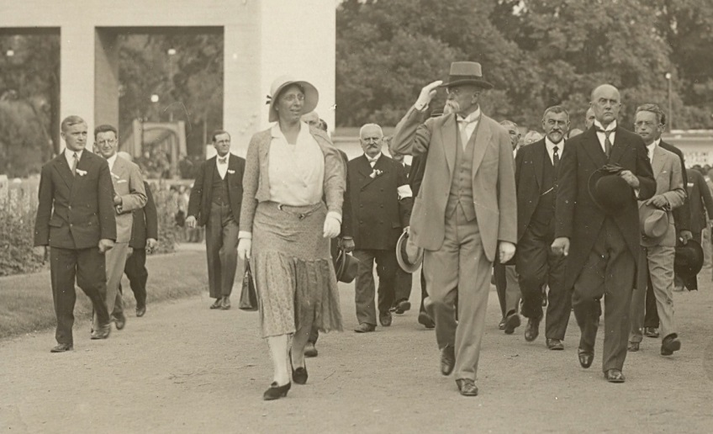
„Mír není odpočinek, mír je aktivita“

Slide 15
Červený kříž
Po dvaceti letech práce:
Přes 300 středisek první pomoci
100 mobilních zdravotnických stanic
190 sanitek a 102 dalších vozidel
2 vlaky
1 letadlo
42 nemocnic
74 000 samaritánů
12 707 dobrovolných sester

Slide 16
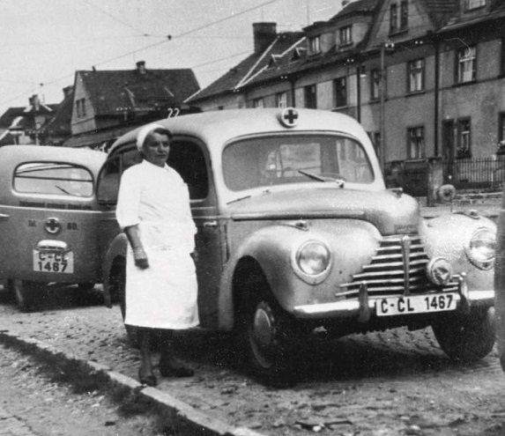
Samaritská služba
Poskytování první pomoci, nejnutnější ošetření než se dostaví lékař
Předchůdce dnešní zdravotnické záchranné služby
Této služby se ujal Československý červený kříž, který poskytoval školení a začal ji aktivně poskytovat s pomocí hasičského sboru
Vytvořena síť samaritánských stanic na celém území

Slide 17
Pomoc červeného kříže v zahraničí
Pomoc při hladomoru v Rusku a na Ukrajině
Desítky vagónů s potravinami
Pomoc v Japonsku po ničivém zemětřesení (1923)
Zemětřesení v Řecku a Bulharsku
Pomoc pro děti ve válce ve Španělsku

Slide 18
Blížící se válka
30. léta – hospodářská krize, v Evropě se začínají utvářet různá hnutí a strany, co slibují lepší zítřky
Masaryk má chatrné zdraví, v roli prezidenta ho nahrazuje Edvard Beneš
1937 Masaryk umírá
Alice odchází na nějakou dobu za bratrem Janem do Londýna
Z 29. na 30. září 1938 podepsána Mnichovská dohoda
Beneš odchází do exilu – země pod velkým tlakem
Červený kříž přichází o několik poboček a majetek – Alice odchází po 20 letech z postu předsedkyně
Alice odchází do USA

Slide 19
2. světová válka
Září 1939
Nárůst uprchlíků – nutné zajistit humanitární pomoc
Pomáhá zakládat československé pobočky Amerického červeného kříže
Udržovala kontakt s českými exilovými politiky a krajany
Často přednášela
Zdravotní problémy, deprese, několikrát pobyt v sanatoriu

Slide 20
Návrat do vlasti
Návrat spolu s bratrem Janem zpátky do Československa
Alice se po návratu už nechtěla angažovat ve veřejném životě
Opět zastávala post formální předsedkyně Červeného kříže, v roce 1947 odstupuje z funkce, zůstává však řadovou členkou

Slide 21
1948
Únor 1948 přebírají komunisté definitivně moc, prezidentem se stává Klement Gottwald
Tragicky umírá bratr Jan (sebevražda ?)
Komunismus a jeho sklony k násilí jí připomínal jinou odrůdu fašismu
Na post předsedkyně Červeného kříže je dosazena Marta Gottwaldová (pětiletky)
Zemřel Edvard Beneš
Roku 1948 odletěla za sestrou Olgou do Švýcarska
Od roku 1950 žila trvale v USA

Slide 22
Život v emigraci
Doma jí komunisté zabavili veškerý majetek
V Americe píše memoáry, setkává se s krajany
Občas vystupuje v rádiu Svobodná Evropa
Prodělala mozkovou příhodu, přišla o zrak a její zdravotní stav se zhoršil
Dožila v českém domově pro seniory v Chicagu, kde ve věku 86 zemřela
V roce 1994 byly její ostatky převezeny do ČR a uloženy do rodinné hrobky v Lánech

Slide 23
100 let Červeného kříže
https://www.youtube.com/watch?v=ZREy27GJQsc

Slide 24
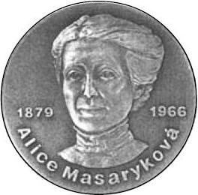

Slide 25
Zdroje
https://theses.cz/id/56jarn/A__G__Masarykov.pdf?fbclid=IwAR3DYmtdJSueTu-q8DVdBmySBlqBoo0pAWjYnWkXHC7nR4Er4k2SMsqYMIk
https://plus.rozhlas.cz/zeny-tri-republik-alice-masarykova-prezidentova-dcera-a-spoluzakladatelka-7562978
https://echo24.cz/a/SPJsV/alice-masarykova-ve-stinu-otce
https://www.reflex.cz/clanek/causy/73634/alice-masarykova.html
https://dvojka.rozhlas.cz/roli-prvni-damy-nechtela-bala-se-zklamat-a-prisly-deprese-pribehy-slavnych-alice-7455650
http://www.pksp.cz/historiesocp.html
https://www.cervenykriz.eu/cz/100.aspx

Slide 26
Děkuji za pozornost!
Vypracovala: Veronika Šromová (411409)

